Slide 1
UC002 로그인하다
권기호

Slide 2
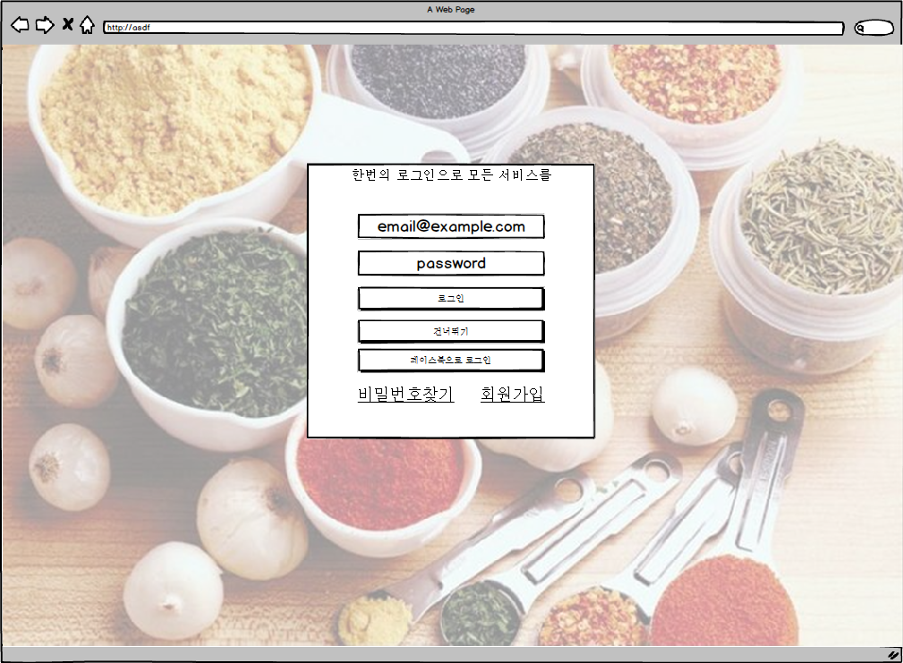
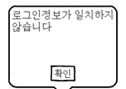
화면제목
웹 초기 메인화면이다
페이지 경로
프로그램의 메인화면
1
Description(권기호)
1 | 웹 처음 시작화면이다. 프로그램의 대표 이미지가 등록되어 있다.
2 | 로그인 창 화면.
3 | Email로 로그인 버튼이다. 회원정보가 일치하지 않으면 팝업창이 제공된다. (서버에서 처리)
4 | 비회원 입장하기 버튼이다. 클릭하면, 메인 홈페이지로 화면이동한다. (서버에서 처리)
5 | Facebook으로 로그인.
6 | 비밀번호찾기
7 | 회원가입
1
2
3
4
5
6
7

Slide 3
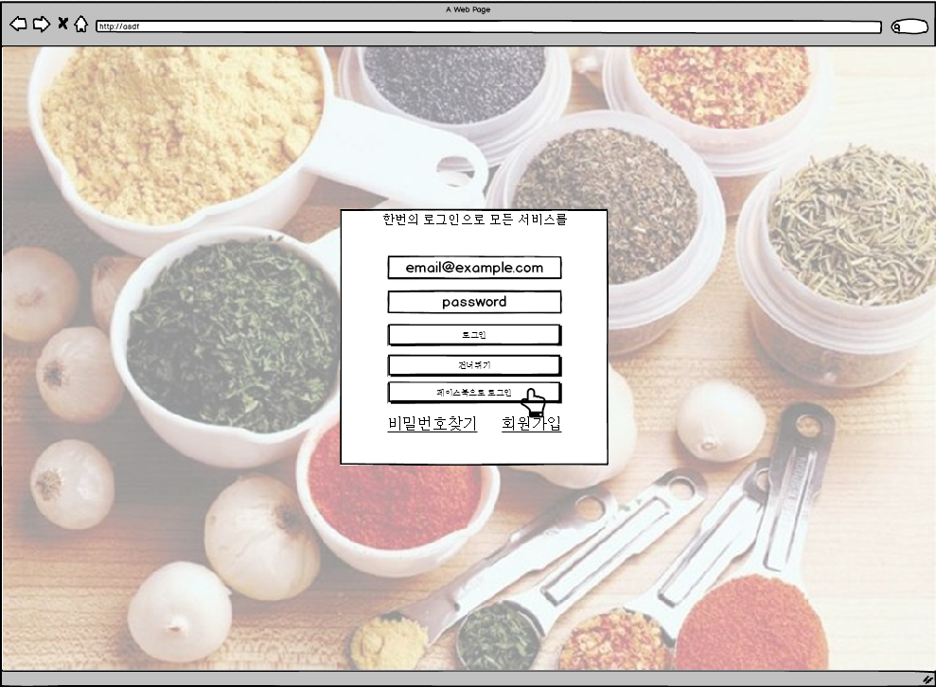
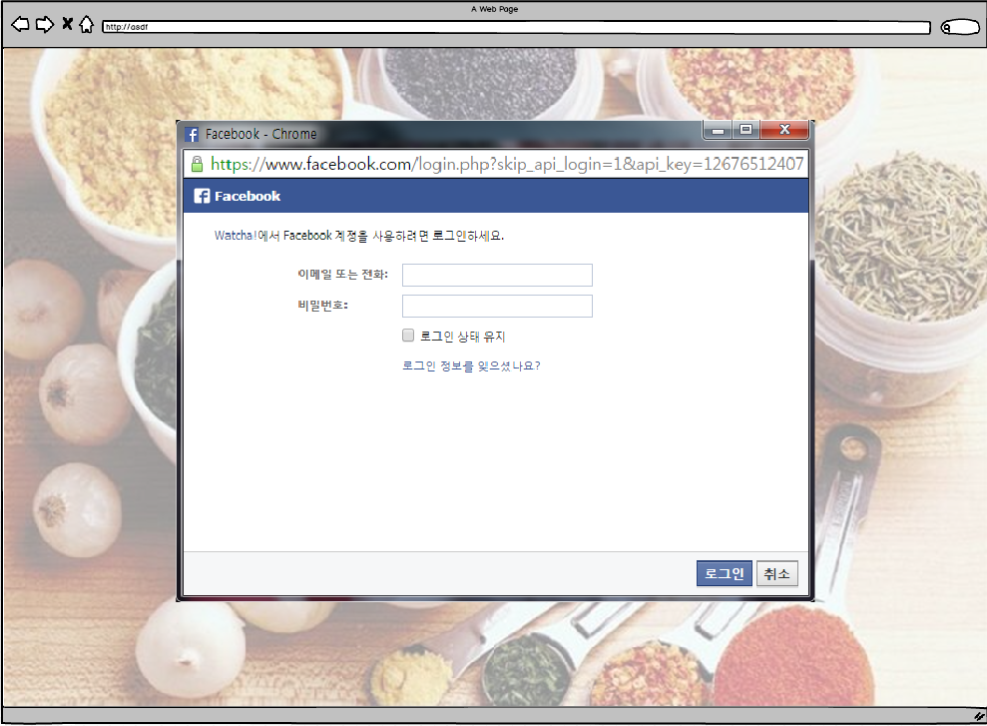
화면제목
이메일로 로그인 클릭화면이다
페이지 경로
프로그램의 메인화면에서 페이스북으로 로그인클릭한 후 이동한 화면
Description(권기호)
1 | 페이스북으로 로그인 버튼이다. 클릭하게되면 페이스북 로그인 창이 제공된다. (디바이스에서 처리)
1
2
1
3
4
5

Slide 4
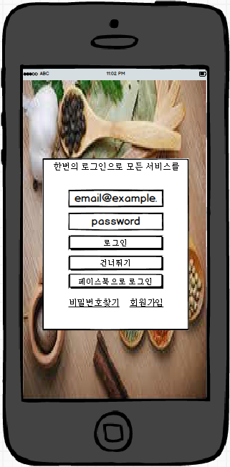
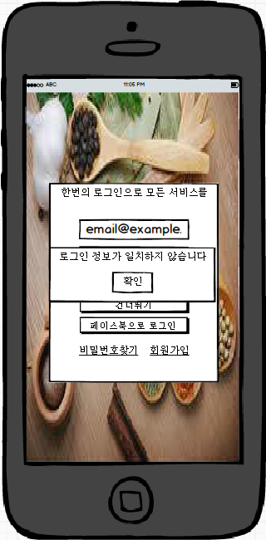
화면제목
앱 메인화면이다.
페이지 경로
프로그램 메인화면.
Description(권기호)
1 | 모바일 첫 시작 화면이다.
2 | 첫 화면에서 로그인 방법을 선택하는 입력창이 출력된다. (디바이스에서 처리)
3 | 로그인 버튼을 클릭하게 되면 이메일로 로그인 으로 연동되며, 계정정보가 일치하지 않으면, 로그인 정보가 일치하지 않습니다 메시지가 제공된다. (서버에서 처리)
1
2
3

